Slide 1
работа газа
Двигатель внутреннего сгорания

Slide 2
работа газа
Пар или газ, расширяясь, может совершить работу
При этом внутренняя энергия пара превращается в механическую энергию.
Устройства, в которых внутренняя энергия пара или газа (рабочего тела) превращается в механическую энергию, называются тепловыми двигателями.

Slide 3
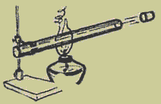
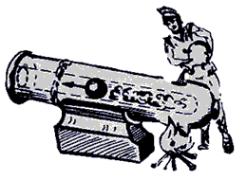
модель тепловых двигателей
Пушка Архимеда
в 3 веке до н.э., Архимед построил пушку, которая стреляла с помощью пара.
Рисунки пушки Архимеда были найдены в рукописях Леонардо да Винчи.
При стрельбе один конец ствола сильно нагревали на огне. Затем в нагретую часть ствола наливали воду. Вода мгновенно испарялась, и пар, расширяясь с силой и грохотом выбрасывал ядро.

Slide 4
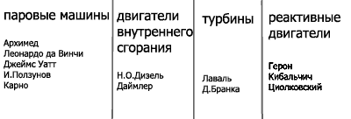
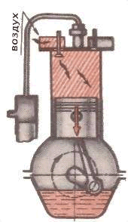
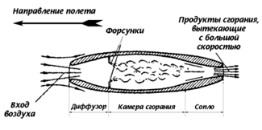
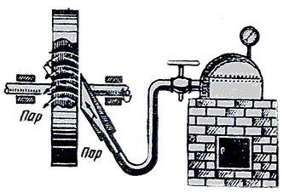
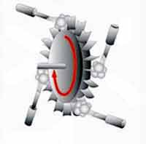
виды тепловых двигателей

Slide 5
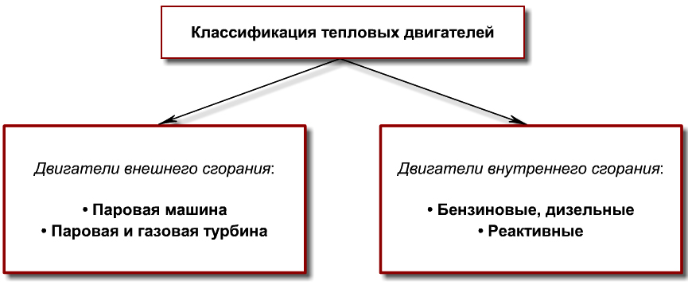
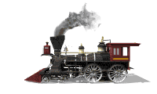

Slide 6
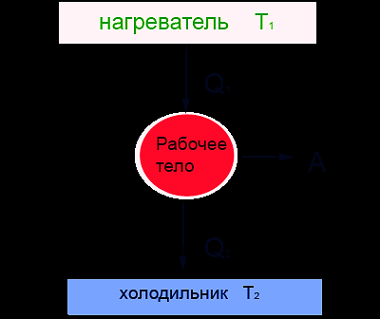
Энергия нагревателя
Полезная работа
Энергия холодильнику

Slide 7


КПД теплового двигателя
От чего зависит КПД идеального двигателя и от чего она не зависит.
1) не зависит от Q, V, m топлива;
2) зависит только от разности температур нагревателя и холодильника
3) КПД любого двигателя не может быть больше КПД идеального двигателя, который равен 100%

Slide 8
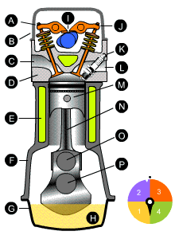
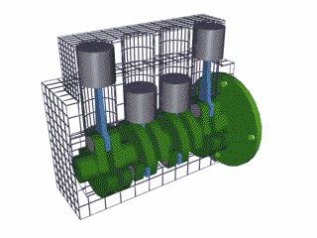
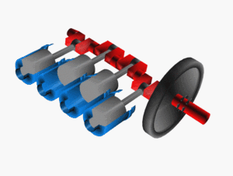
Схема работы бензинового двигателя внутреннего сгорания:
- такт впуска;
- такт сжатия;
- рабочий такт;
- такт выпуска.
Четырехтактный двигатель
(ДВС)
Коленчатый вал

Slide 9
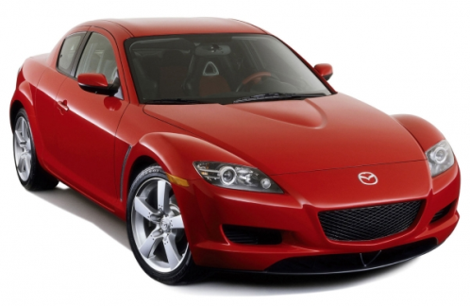
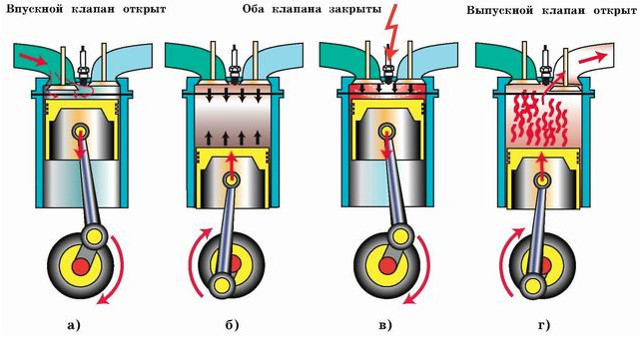
Четырехтактный двигатель
(ДВС)

Slide 10
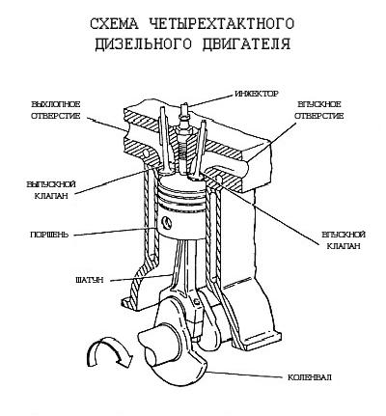
Дизель Рудольф Кристиан Карл

Slide 11
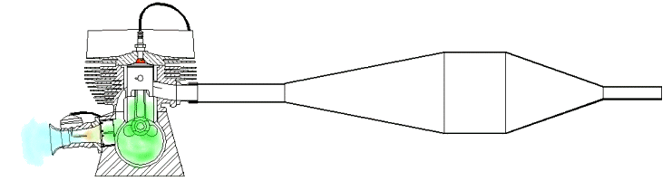
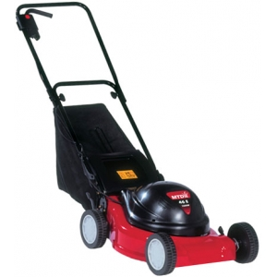
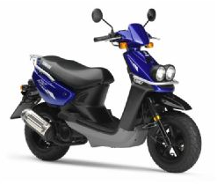
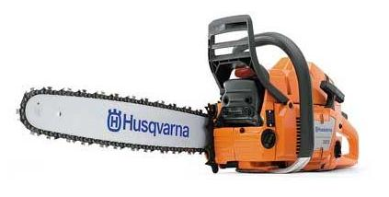
Двухтактный карбюраторный двигатель
Рабочий цикл двухтактного карбюраторного двигателя с контурной продувкой
скутер, мотоцикл, мотопила, мотодельтаплан, газонокосилка, моторные лодки

Slide 12
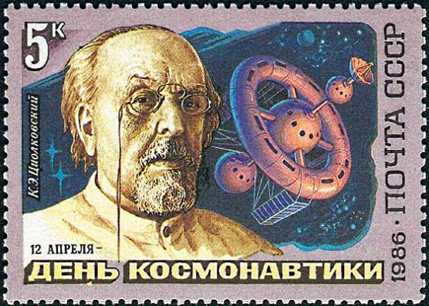
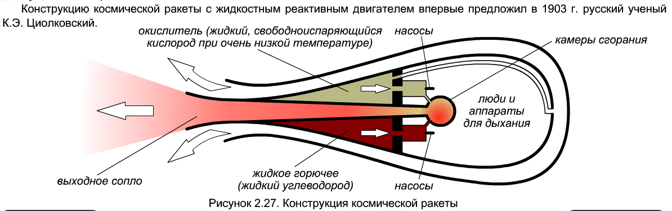
Реактивный двигатель

Slide 13
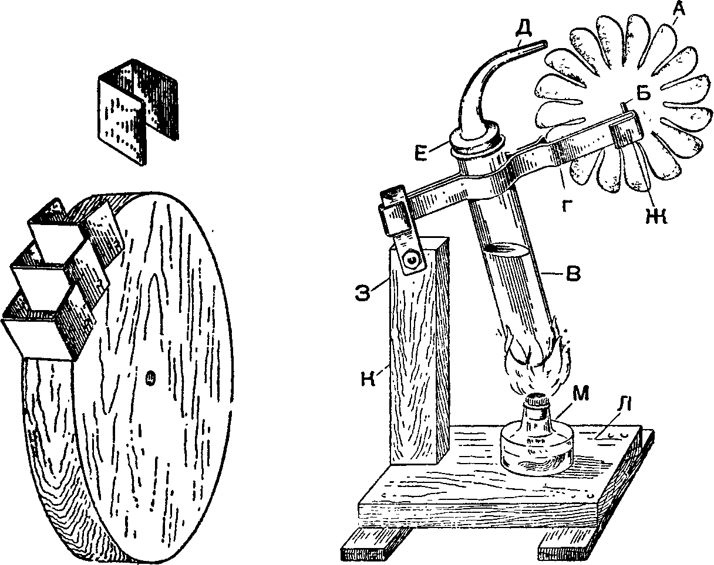
турбина

Slide 14
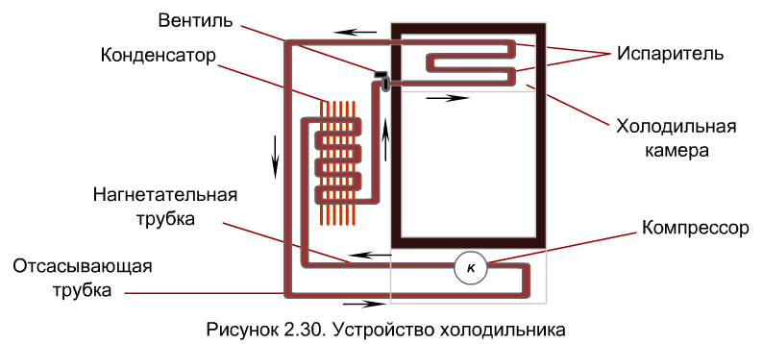
холодильник

Slide 15

Для чего на автомобилях ставят глушители?
На автомобилях ставят глушители, если их нет, то выпуск отработанных газов происходит с большим шумом. Т.к.отработанные газы при выпуске из цилиндра имеют значительно большее давление, чем атмосферный воздух.
Расширяясь с большой скоростью, они создают шум.
Смысл работы глушителя состоит в уменьшении скорости выхода газа из цилиндра двигателя.

